Slide 1

Klasifikátor kvality vína
Holková

Slide 2


Dataset
Dataset o vínach
Súbor údajov použitý v tomto klasifikačnom modeli je výsledkom chemickej analýzy vín pestovaných v rovnakom regióne v Taliansku, ale získaných z troch rôznych kultivarov. Analýza stanovila množstvá 13 zložiek nájdených v každom z týchto troch druhov vín.

Slide 3

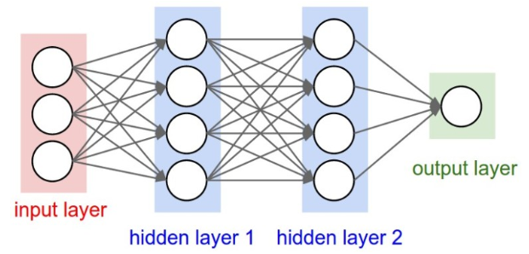


Keras
Keras je open-source knižnica neurónovej siete napísaná v Pythone.
Keras obsahuje početné implementácie bežne používaných stavebných blokov neurónovej siete, Napr.
vrstvy,
ciele,
aktivačné funkcie,
optimalizátory
Zahŕňa efektívne numerické výpočtové knižnice
Theano
TensorFlow

Slide 4
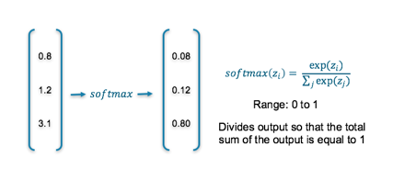
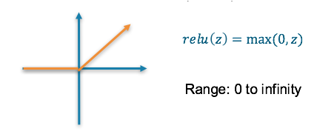
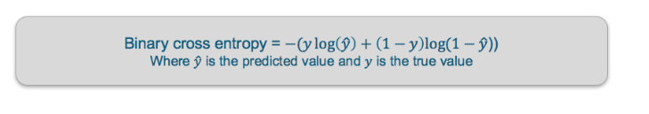
Aktivačné funkcie

Slide 5
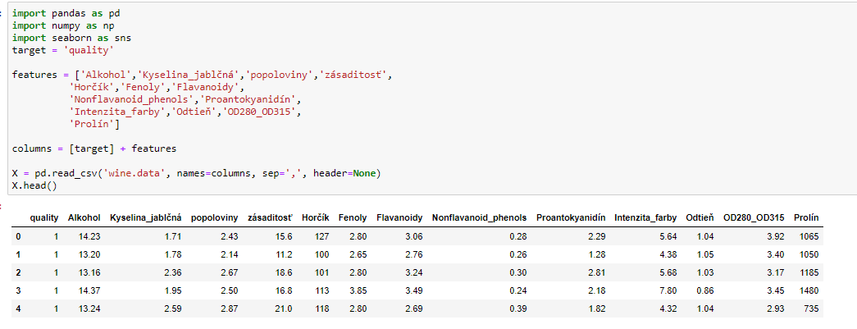
Príprava dát

Slide 6
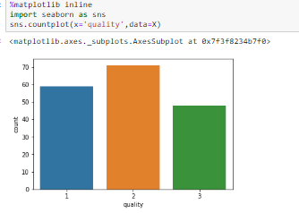
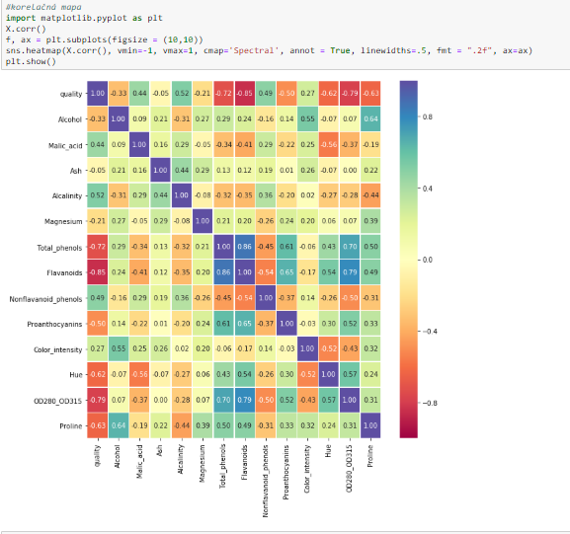
Vizualizácia dát

Slide 7
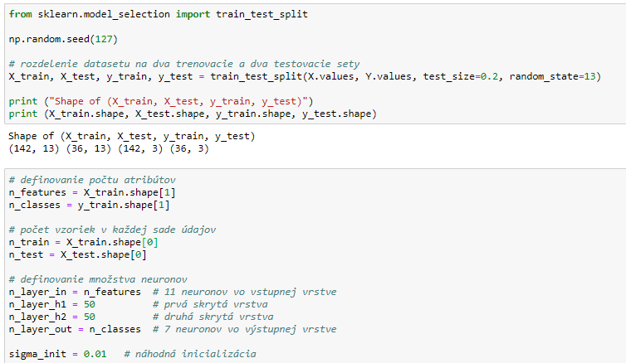
Rozdelenie na trénovacie a testovacie dáta, definovanie počtu atribútov a počtu neuronov

Slide 8
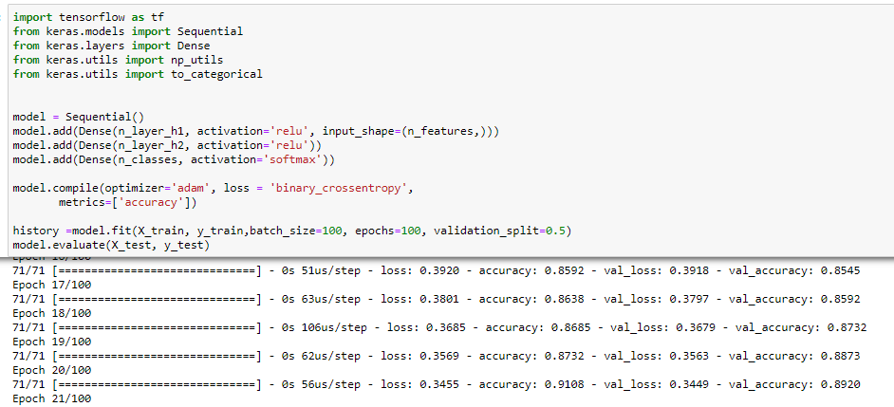

Slide 9
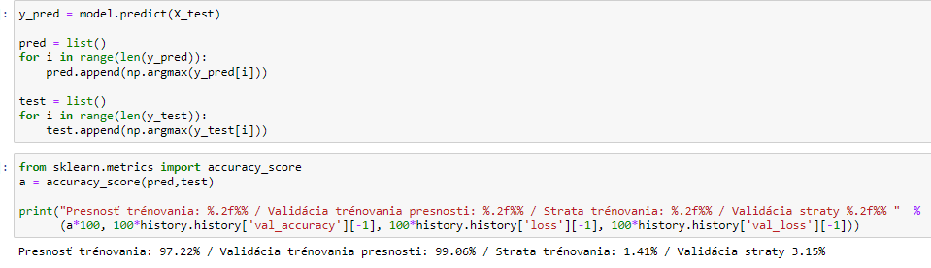
Vypísanie výsledkov

Slide 10
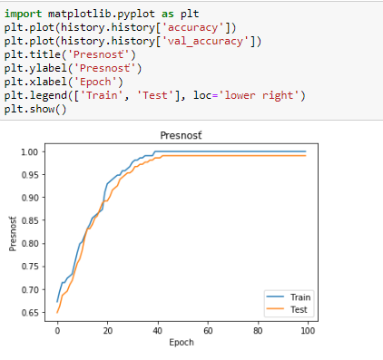
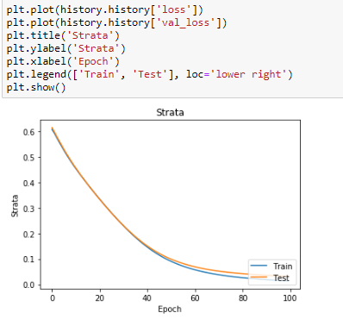
Vizualizácia presnosti a straty

Slide 11
Zdroje
https://towardsdatascience.com/splitting-your-data-to-fit-any-machine-learning-model-5774473cbed2
https://towardsdatascience.com/deep-learning-which-loss-and-activation-functions-should-i-use-ac02f1c56aa8
https://machinelearningmastery.com/how-to-choose-loss-functions-when-training-deep-learning-neural-networks/
https://machinelearningmastery.com/tutorial-first-neural-network-python-keras/
https://archive.ics.uci.edu/ml/datasets/wine
https://www.kaggle.com/nileshchilka/quality-prediction-of-red-wine

